Slide 1
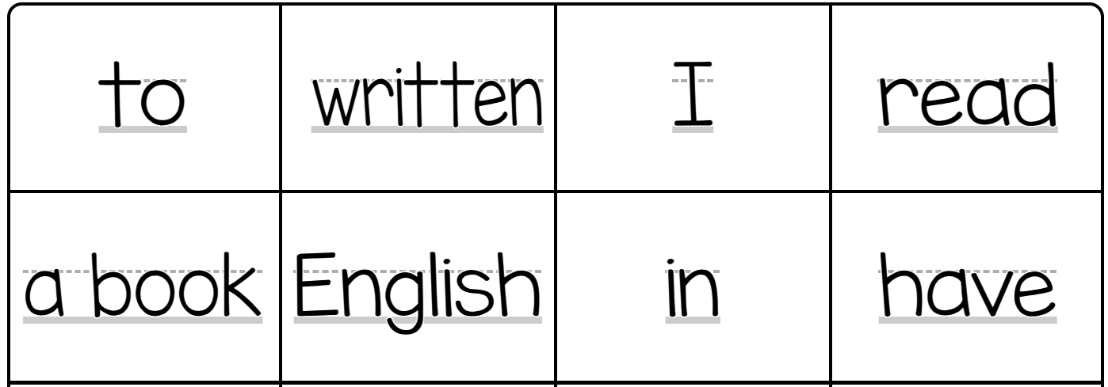
私は英語で書かれた本を読まなければ
なりません。

Slide 2
I have to read a book written in English.

Slide 3
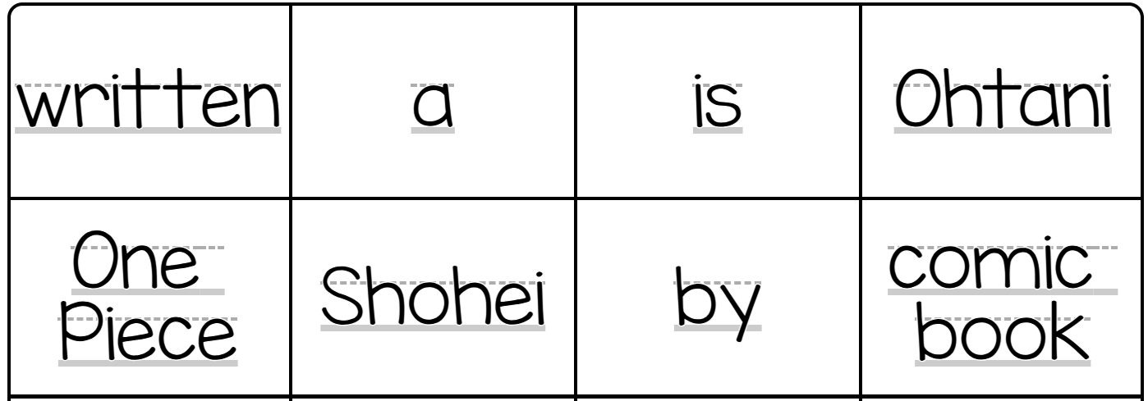
ワンピースは大谷翔平によって
書かれた漫画です。

Slide 4
One Piece is a comic book written by Shohei Ohtani .

Slide 5
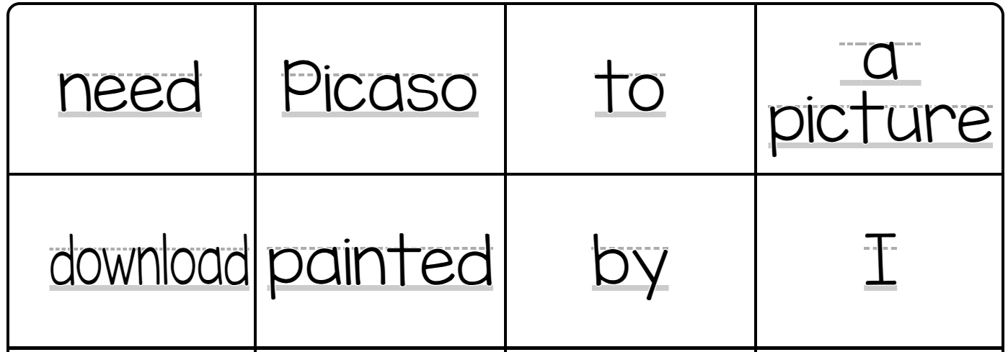
ピカソによって描かれた絵を
ダウンロードする必要があります。

Slide 6
I need to download a picture painted by Picaso.

Slide 7
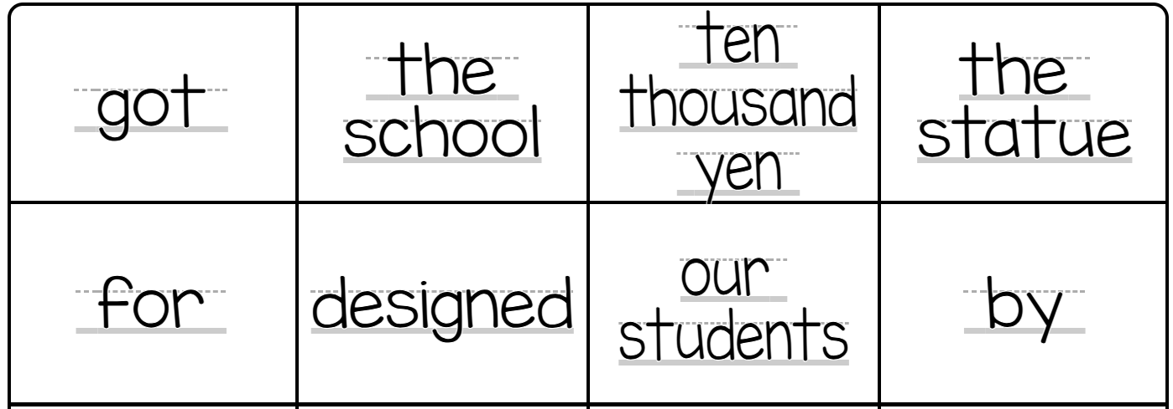
その学校は私たちの生徒がデザインした
像に対して1万円を受け取りました。

Slide 8
The school got ten thousand yen for the statue designed by our students.

Slide 9

子供たちは自分たちの先生が行った
スピーチを無視しました。

Slide 10
The children ignored the speech given by their teacher.

Slide 11
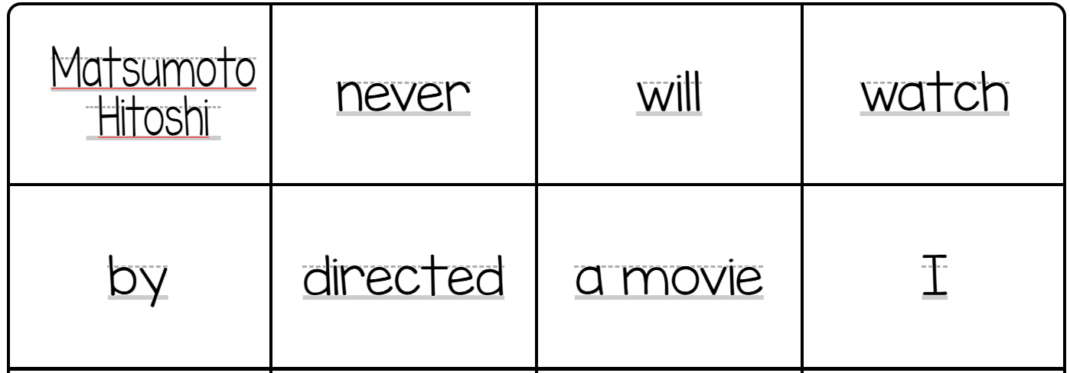
私は決して松本人志監督の映画を
見ません。

Slide 12
I will never watch a movie directed by Matsumoto Hitoshi.

Slide 13
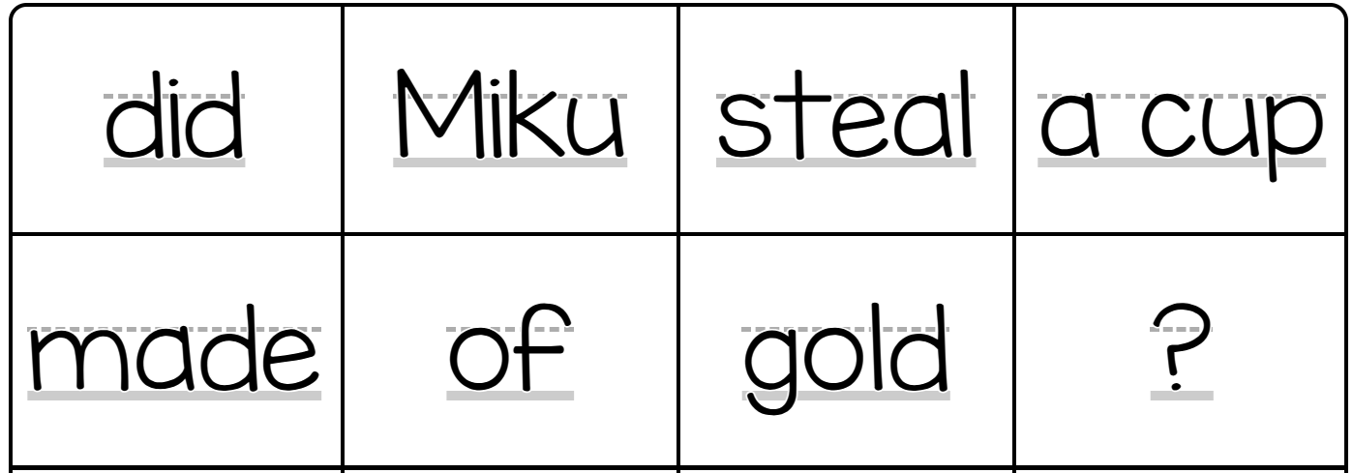
ミクは金でできたカップを
盗みましたか？

Slide 14
Did Miku steal a cup made of gold ?

Slide 15
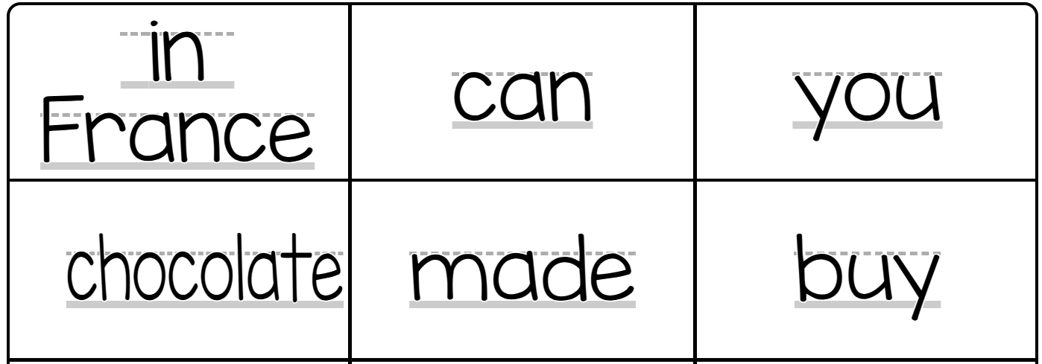
フランスで作られたチョコレートを
買うことができます。

Slide 16
You can buy chocolata made in France.

Slide 17
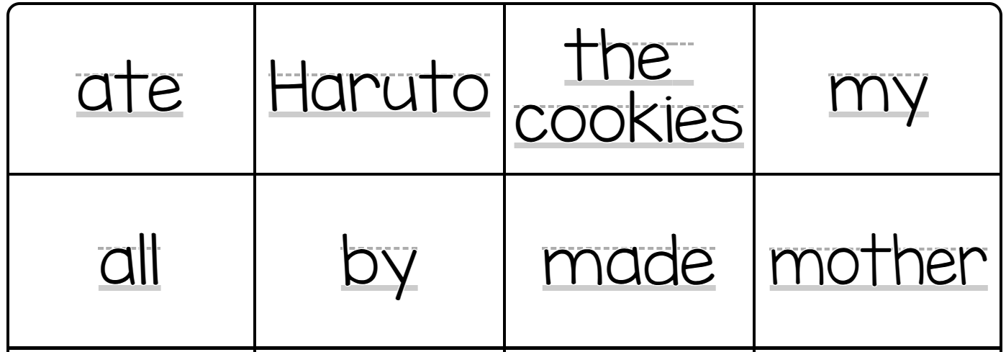
ハルトは私の母が作ったクッキーを
全部食べました。

Slide 18
Haruto ate all the cookies made by my mother.

Slide 19
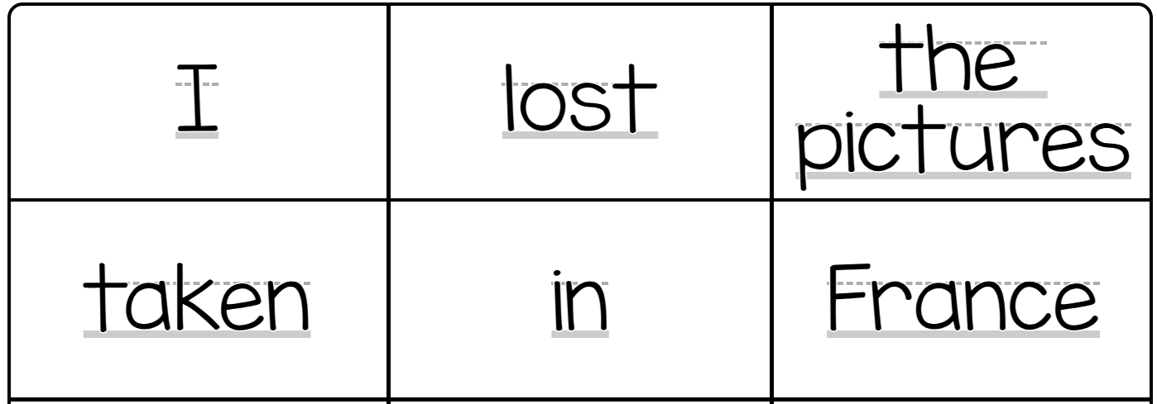
フランスで撮った写真を失くしました。

Slide 20
I lost the pictures taken in France .

Slide 21
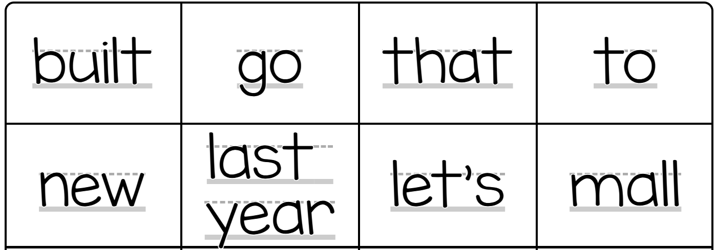
あの去年建てられた新しいモールに
行きましょう。

Slide 22
Let’s go to that new mall built last year .

Slide 23
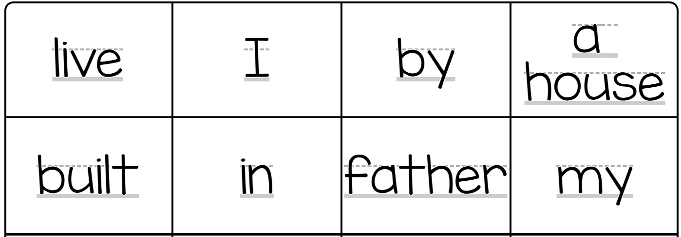
私は父が建てた家に住んでいます。

Slide 24
I live in a house built by my father.

Slide 25
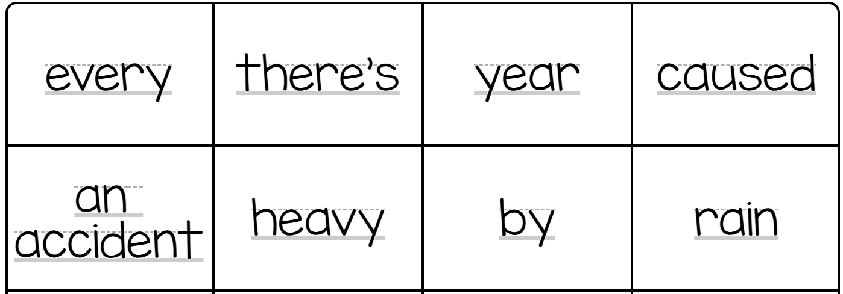
毎年、大雨による事故が起こります。

Slide 26
Every year there is an accedent caused by heavy rain .

Slide 27
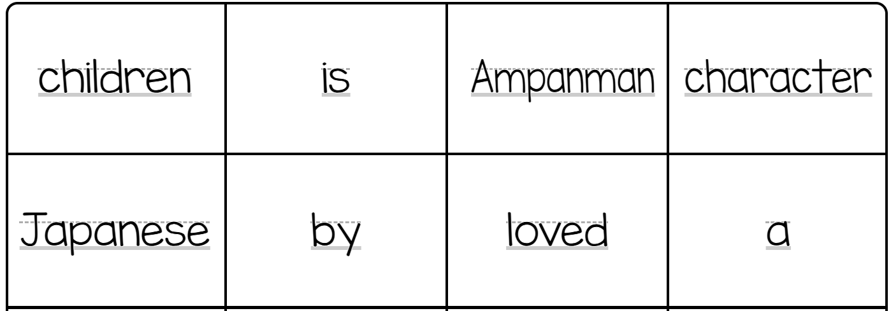
アンパンマンは日本の子供たちに
愛されるキャラクターです。

Slide 28
Ampanman is a character loved by Japanese children.

Slide 29
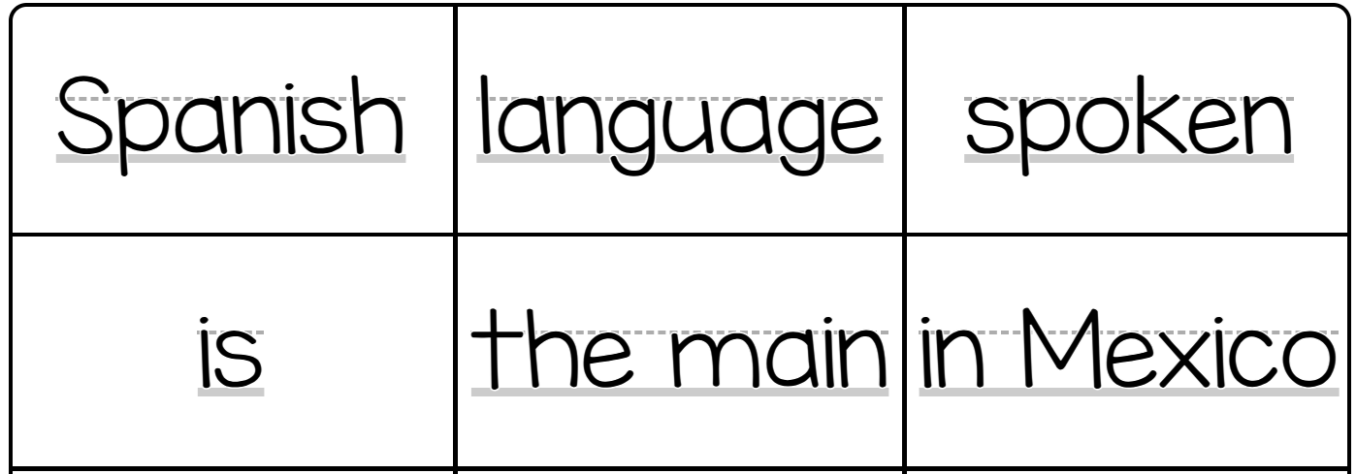
スペイン語はメキシコで話される
主要な言語です。

Slide 30
Spanish is the main language spoken in Mexico.

Slide 31
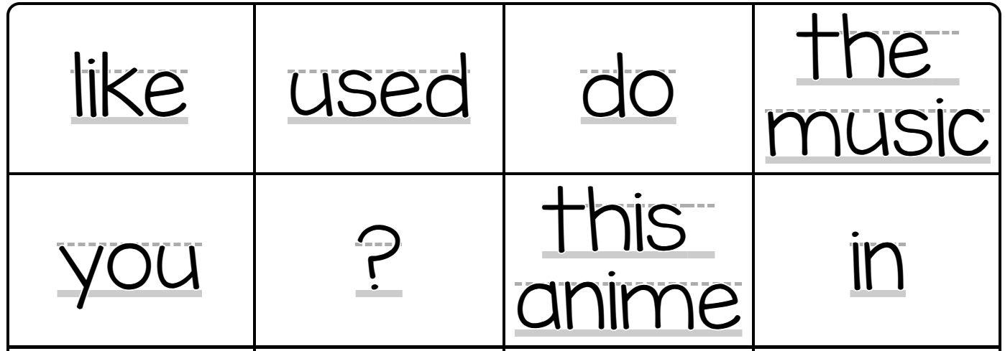
このアニメで使われている音楽は
好きですか？

Slide 32
Do you like the music used in this anime ?

Slide 33
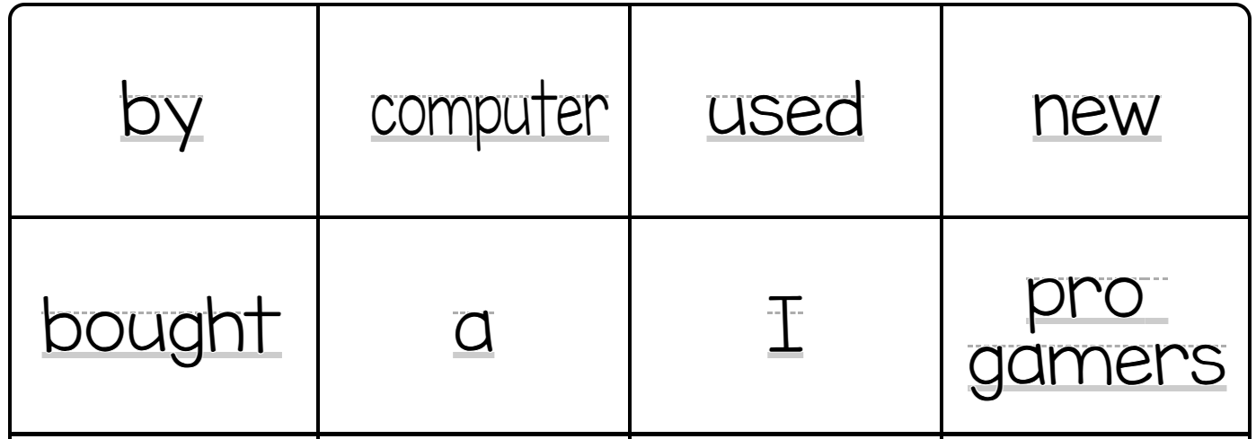
私はプロゲーマーが使う新しい
コンピュータを買いました。

Slide 34
I bought a new computer used by pro gamers.

Slide 35
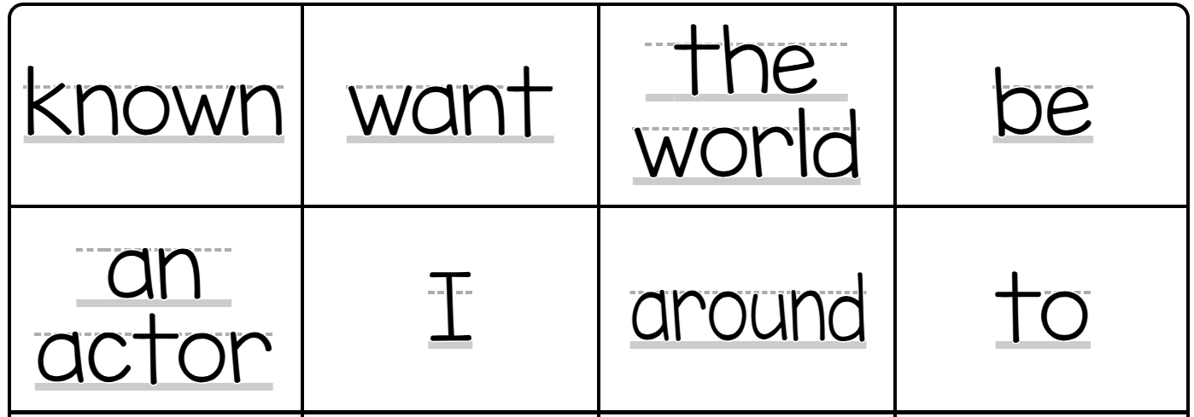
私は世界中で知られる俳優に
なりたいです。

Slide 36
I want to be an actor known around the world.

Slide 37
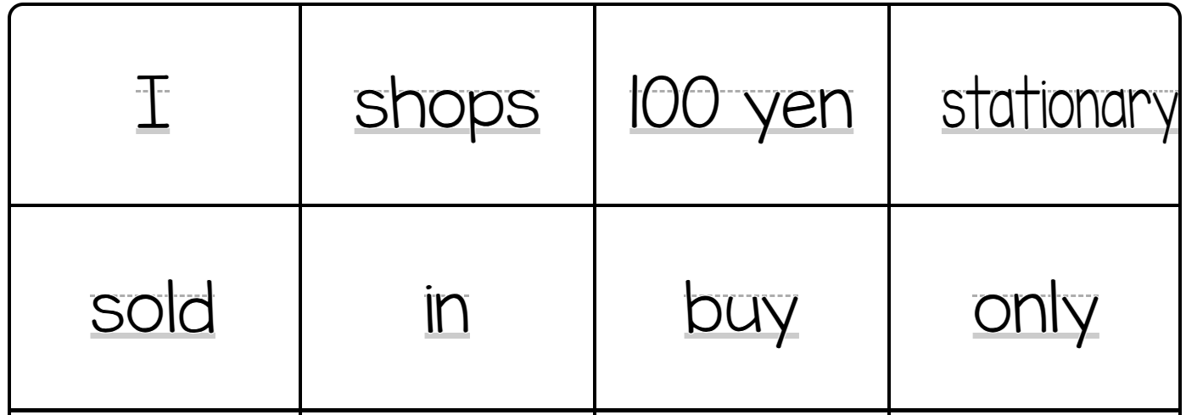
私は100円ショップで売られている
文房具しか買いません。

Slide 38
I only by stationary sold in 100 yen shops .

Slide 39
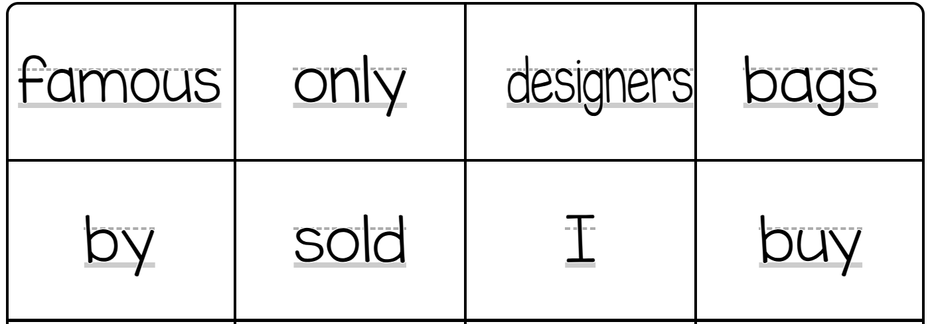
私は有名なデザイナーが作った
バッグしか買いません。

Slide 40
I only by bags sold by famous designers.

Slide 41
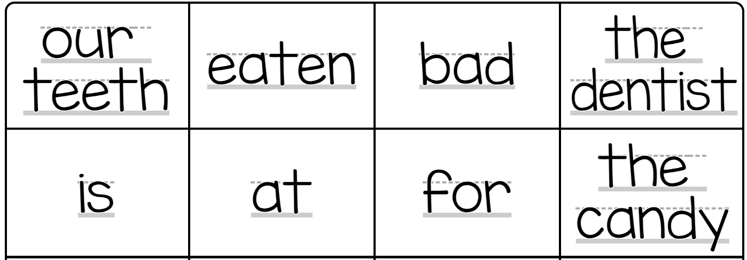
歯医者で食べるキャンディーは歯に
悪いです。

Slide 42
The candy eaten at the dentist is bad for our teeth.

Slide 43
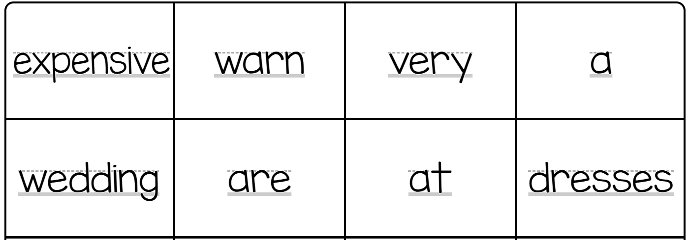
結婚式で着るドレスはとても高価です。

Slide 44
Dresses worn at a wedding are very expensive.

Slide 45
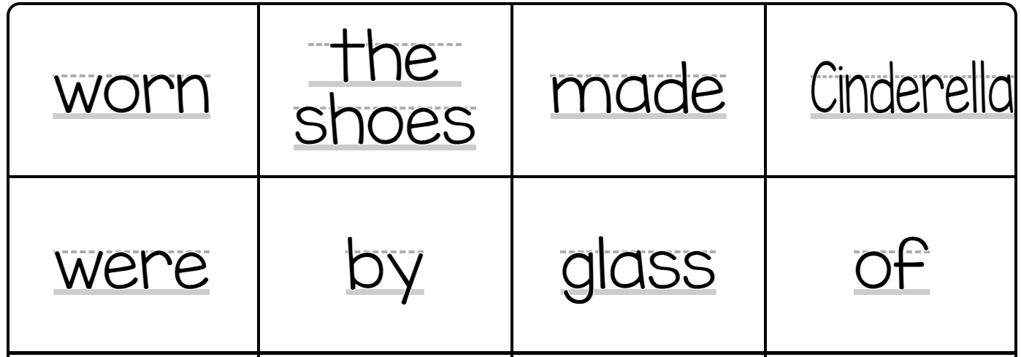
シンデレラが履いていた靴はガラスで
作られていました。

Slide 46
The shoes worn by Cinderella were made of glass.

Slide 47
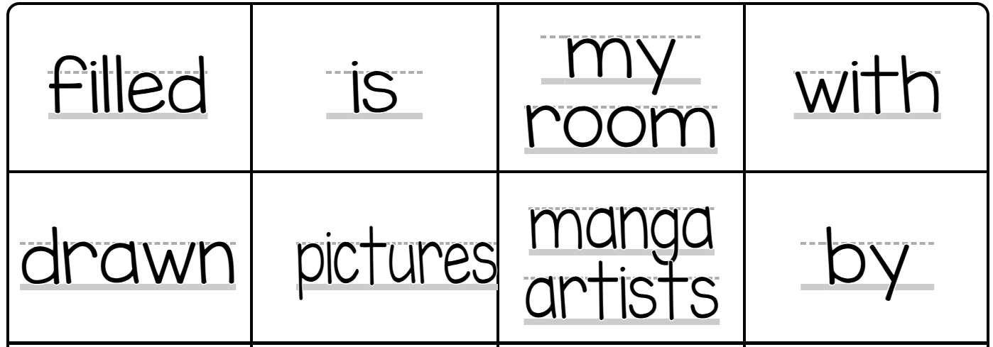
私の部屋はマンガアーティストが
描いた絵でいっぱいです。

Slide 48
My room is filled with pictures drawn by manga artists.

Slide 49
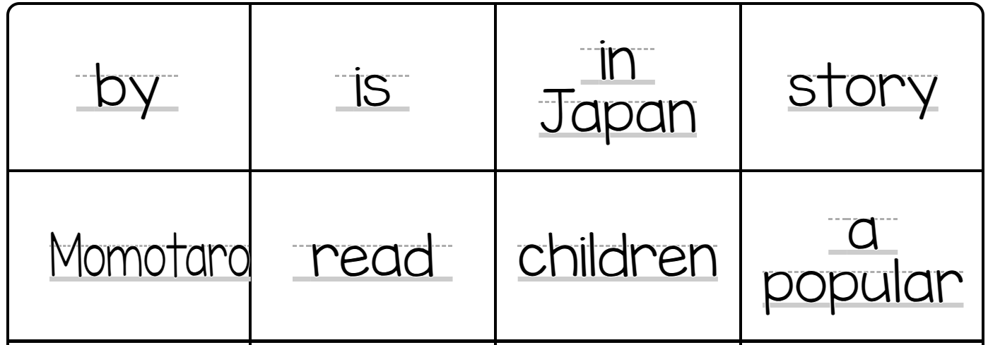
桃太郎は日本の子供たちに読まれる
人気のある物語です。

Slide 50
Momotaro is a popular story read by children in Japan

